Slide 1
Γεωργική Χημεία
Ελληνική Δημοκρατία
Τεχνολογικό Εκπαιδευτικό Ίδρυμα Ηπείρου
Ενότητα 7: Αλκαλιμετρία - Οξυμετρία
Γεώργιος Παπαδόπουλος

Slide 2
Ανοιχτά Ακαδημαϊκά Μαθήματα στο ΤΕΙ Ηπείρου
Τμήμα Τεχνολόγων Γεωπόνων
Γεωργική Χημεία
Ενότητα 7: Αλκαλιμετρία - Οξυμετρία
Γεώργιος Παπαδόπουλος
Καθηγητής
Άρτα, 2015

Slide 3
Άδειες Χρήσης
Το παρόν εκπαιδευτικό υλικό υπόκειται σε άδειες χρήσης Creative Commons.
Για εκπαιδευτικό υλικό, όπως εικόνες, που υπόκειται σε άλλου τύπου άδειας χρήσης, η άδεια χρήσης αναφέρεται ρητώς.

Slide 4
Χρηματοδότηση
Το έργο υλοποιείται στο πλαίσιο του Επιχειρησιακού Προγράμματος «Εκπαίδευση και Δια Βίου Μάθηση» και συγχρηματοδοτείται από την Ευρωπαϊκή Ένωση (Ευρωπαϊκό Κοινωνικό Ταμείο) και από εθνικούς πόρους.
Το έργο «Ανοικτά Ακαδημαϊκά Μαθήματα στο TEI Ηπείρου» έχει χρηματοδοτήσει μόνο τη αναδιαμόρφωση του εκπαιδευτικού υλικού.
Το παρόν εκπαιδευτικό υλικό έχει αναπτυχθεί στα πλαίσια του εκπαιδευτικού έργου του διδάσκοντα.

Slide 5
Αντιδραστήρια-Σκεύη
Πρότυπο διάλυμα NaOH κανονικότητας 0,1000 Ν
Διάλυμα φαινολοφθαλεΐνης συγκέντρωσης 0,5 % σε 50 % (v/v) αιθανόλη
Προχοΐδα των 50 mL
Κωνικές φιάλες των 250 mL
Σιφώνιο των 20 mL

Slide 6
Εκτέλεση προσδιορισμού
Σε κωνική φιάλη των 250 mL φέρονται 20 mL του αγνώστου διαλύματος, 30 mL απεσταγμένου νερού και 3-4 σταγόνες δείκτη φαινολοφθαλεΐνης και το μίγμα ογκομετρείται με πρότυπο διάλυμα NaOH, το οποίο βρίσκεται ήδη στη προχοΐδα με προσθήκη στάγδην (σταγόνα-σταγόνα), μέχρι το διάλυμα να πάρει ρόδινο χρώμα. Η ανάλυση επαναλαμβάνεται ακόμη δύο φορές.
Θα πρέπει στη συνέχεια να υπολογιστούν οι τιμές της κανονικότητας (με βάση τη σχέση N₁V₁ = N₂V₂) και να εξαχθεί ο μέσος όρος των τιμών αυτών. Θυμηθείτε ότι αυτός ο τύπος έχει πολύ γενική εφαρμογή (εξουδετερώσεις, όπως εδώ, αραιώσεις, ισοδυναμίες κλπ). Λέει απλά ότι η αρχική ποσότητα μιας ένωσης ισούται με τη τελική ποσότητα (π.χ. αραίωση της ένωσης) ή ότι οι δύο ενώσεις που αλληλο-εξουδετερώνονται είναι ισοδύναμες (όπως σε οξυμετρία και αλκαλιμετρία).

Slide 7
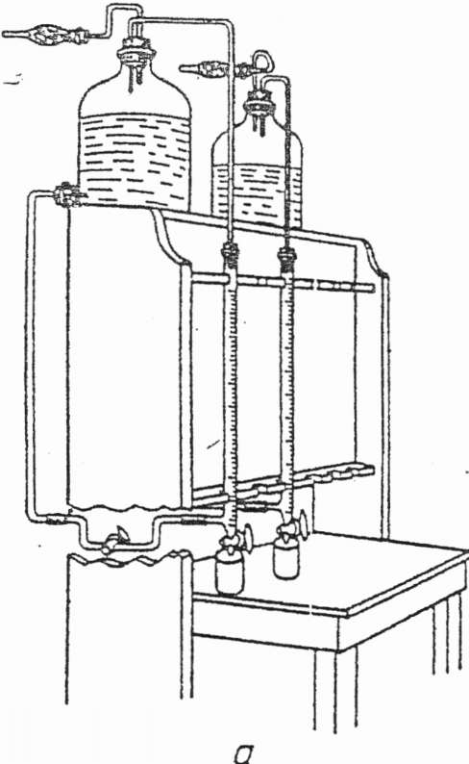
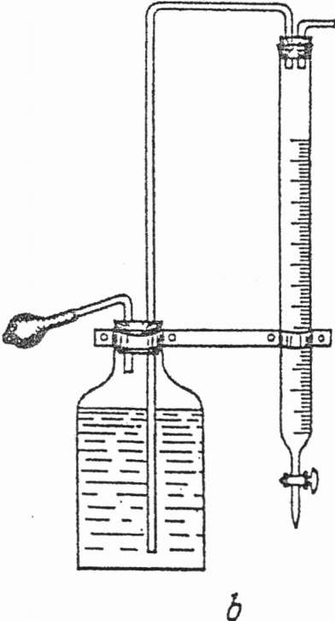
Σχήμα 1. a. Διάφοροι τύποι προχοΐδων. b: Σύνδεση προχοΐδων με φιάλες που περιέχουν πρότυπο διάλυμα.

Slide 8
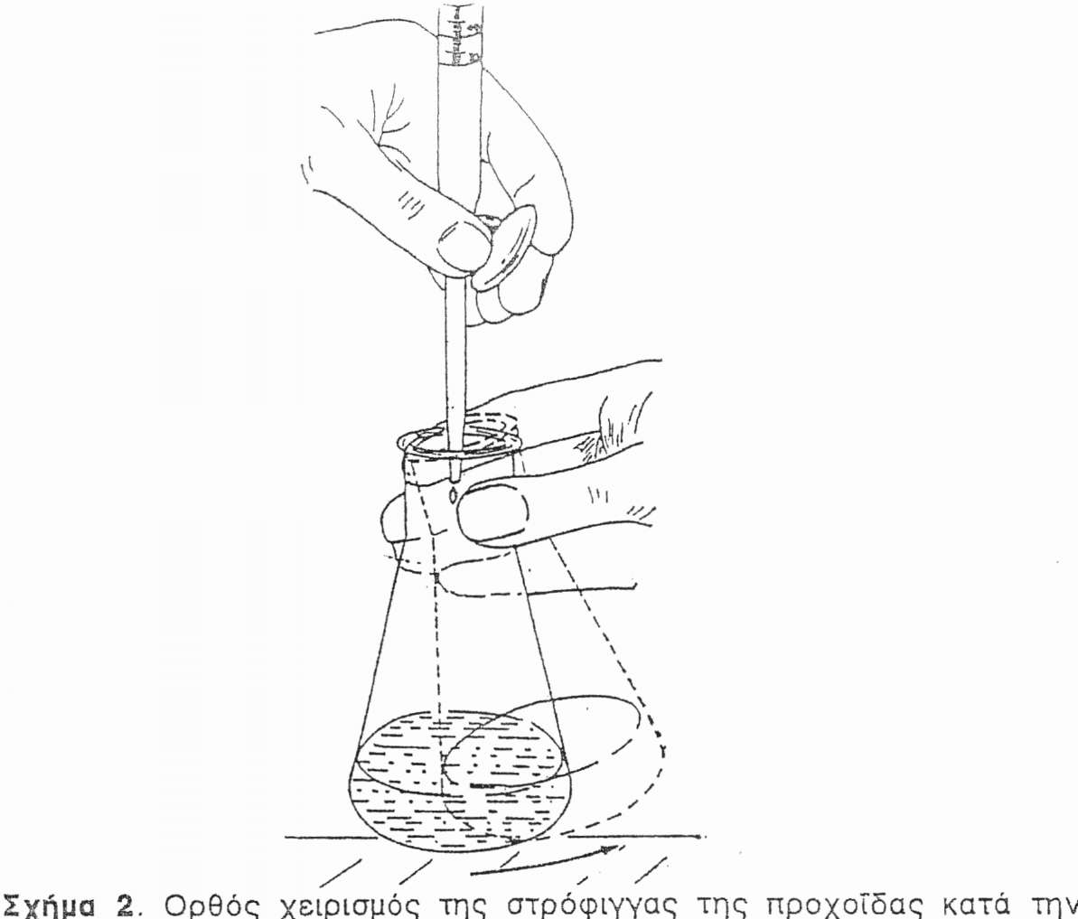
Σχήμα 2. Ορθός χειρισμός της στρόφιγγας της προχοΐδας και της κωνικής φιάλης κατά την ογκομέτρηση.

Slide 9
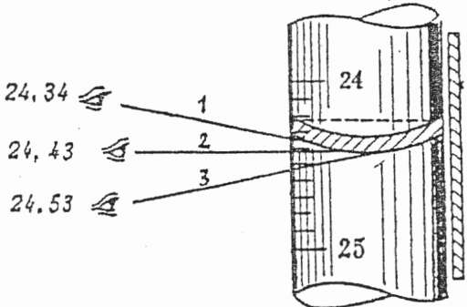
Σχήμα 3. Ανάγνωση προχοΐδας. Το μάτι πρέπει να βρίσκεται σε ευθεία σε σχέση με το κάτω μέρος του μηνίσκου (για άχρωμα διαλύματα) ή σε σχέση με το πάνω μέρος του (για έγχρωμα διαλύματα). 1: χαμηλή ανάγνωση, 2: ορθή ανάγνωση, 3: υψηλή ανάγνωση.

Slide 10
Σχήμα 4. Καμπύλη ογκομέτρησης HCl με πρότυπο διάλυμα NaOH. Α. 50 mL διαλύματος HCl, 0.0500 Ν, με 0.1000 Ν ΝαΟΗ. Β. 50 mL διαλύματος HCl, 0.0005 Ν, με 0.001 Ν ΝαΟΗ.

Slide 11
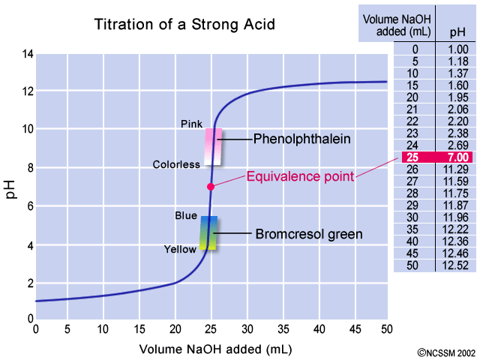
Όγκος προστιθέμενης βάσης NaOH (mL)
Σχήμα 5. Τιτλοδότηση ισχυρού οξέος από ισχυρή βάση. Εδώ η τιτλοδότηση γίνεται με τη βοήθεια pH-μέτρου, οπότε μπορεί να υπάρξει μεγάλη ακρίβεια στον προσδιορισμό του ισοδύναμου σημείου (pH = 7,0). Αντίθετα, αν χρησιμοποιηθούν δείκτες, θα προσδιοριστεί ως ισοδυναμία ένα σημείο όπου το pH είναι περίπου 5 (αν οι δείκτης είναι το πράσινο της βρωμοκρεσόλης) ή περίπου 9 (αν ο δείκτης είναι η φαινολοφθαλεΐνη). Προσέξτε τον πίνακα δεξιά όπου παραθέτονται για κάθε προσθήκη συγκεκριμένου όγκου βάσης (NaOH) οι αντίστοιχες τιμές pH. Προσέξτε επίσης πόσο ραγδαία μεταβάλλεται το pH κοντά στο σημείο ισοδυναμίας (γιατί;). Πηγή: Google, με λέξεις κλειδιά titration of acid by base, 9/12/13.

Slide 12
Βιβλιογραφία
1. Ευστ. Ταμουτσίδη, Γεωργική Χημεία, έκδοση ίδιου, Β΄ έκδοση, 2008
2. Μ. Λάλια – Καντούρη και Στ. Παπαστεφάνου, Γενική και Ανόργανη Χημεία, 2^{η} έκδοση, Εκδόσεις Ζήτη, Θεσσαλονίκη, 2012
3. Κ.Δ. Ξένου και Ευγ. Ξένου, Γενική και Ανόργανη Χημεία, Μακεδονικές Εκδόσεις, Θεσσαλονίκη, 2009
4. Ν. Λυδάκη-Σημαντήρη. Γενική χημεία και ενόργανη ανάλυση: Θέματα και εργαστηριακές ασκήσεις. Εκδόσεις Τζιόλα, 2009, 408 σελ.
5. G. Nelson Eby, "Principles of Environmental Geochemistry", 2004, Thomson, Brooks / Cole, μετάφραση Νίκος Λυδάκης-Σημαντήρης, 2011, Εκδόσεις Κωσταράκη,
6. J. Clark, R. Switzer. Πειραματική Βιοχημεία. 2^{η} έκδοση. Πανεπιστημιακές Εκδόσεις Κρήτης, Ηράκλειο 2000.

Slide 13
Διατήρηση Σημειωμάτων
Οποιαδήποτε αναπαραγωγή ή διασκευή του υλικού θα πρέπει να συμπεριλαμβάνει:
το Σημείωμα Αναφοράς
το Σημείωμα Αδειοδότησης
τη Δήλωση Διατήρησης Σημειωμάτων
το Σημείωμα Χρήσης Έργων Τρίτων (εφόσον υπάρχει)
μαζί με τους συνοδευόμενους υπερσυνδέσμους.

Slide 14
Σημείωμα Αναφοράς
Παπαδόπουλος, Γ. Γεωργική Χημεία. Τεχνολογικό Ίδρυμα Ηπείρου. Διαθέσιμο από:
http://eclass.teiep.gr/courses/DEMO118/

Slide 15
Σημείωμα Αδειοδότησης
Το παρόν υλικό διατίθεται με τους όρους της άδειας χρήσης Creative Commons Αναφορά Δημιουργού-Μη Εμπορική Χρήση-Όχι Παράγωγα Έργα 4.0 Διεθνές [1] ή μεταγενέστερη. Εξαιρούνται τα αυτοτελή έργα τρίτων π.χ. φωτογραφίες, Διαγράμματα κ.λ.π., τα οποία εμπεριέχονται σε αυτό και τα οποία αναφέρονται μαζί με τους όρους χρήσης τους στο «Σημείωμα Χρήσης Έργων Τρίτων».
Ο δικαιούχος μπορεί να παρέχει στον αδειοδόχο ξεχωριστή άδεια να χρησιμοποιεί το έργο για εμπορική χρήση, εφόσον αυτό του ζητηθεί.
[1]
http://creativecommons.org/licenses/by-nc-nd/4.0/deed.el

Slide 16
Τέλος Ενότητας
Επεξεργασία: Αντώνιος Σακελλάριος
Άρτα, 2015

Slide 17
Τέλος Ενότητας
Αλκαλιμετρία - Οξυμετρία

